Slide 1



2-8
استقصاء حل المسألة
أ.أحـمـد الأحـمـدي @ahmad9963

Slide 2
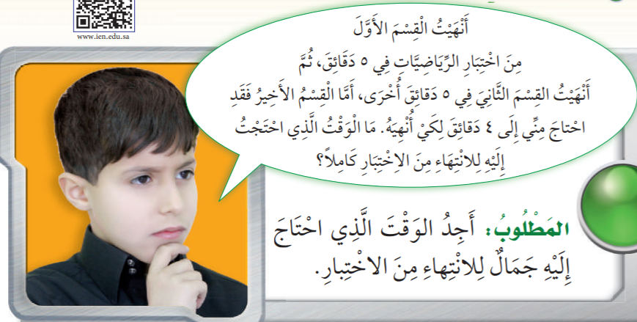
فكرة الدرس
أختار خطة مناسبة لأحل المسألة .

Slide 3
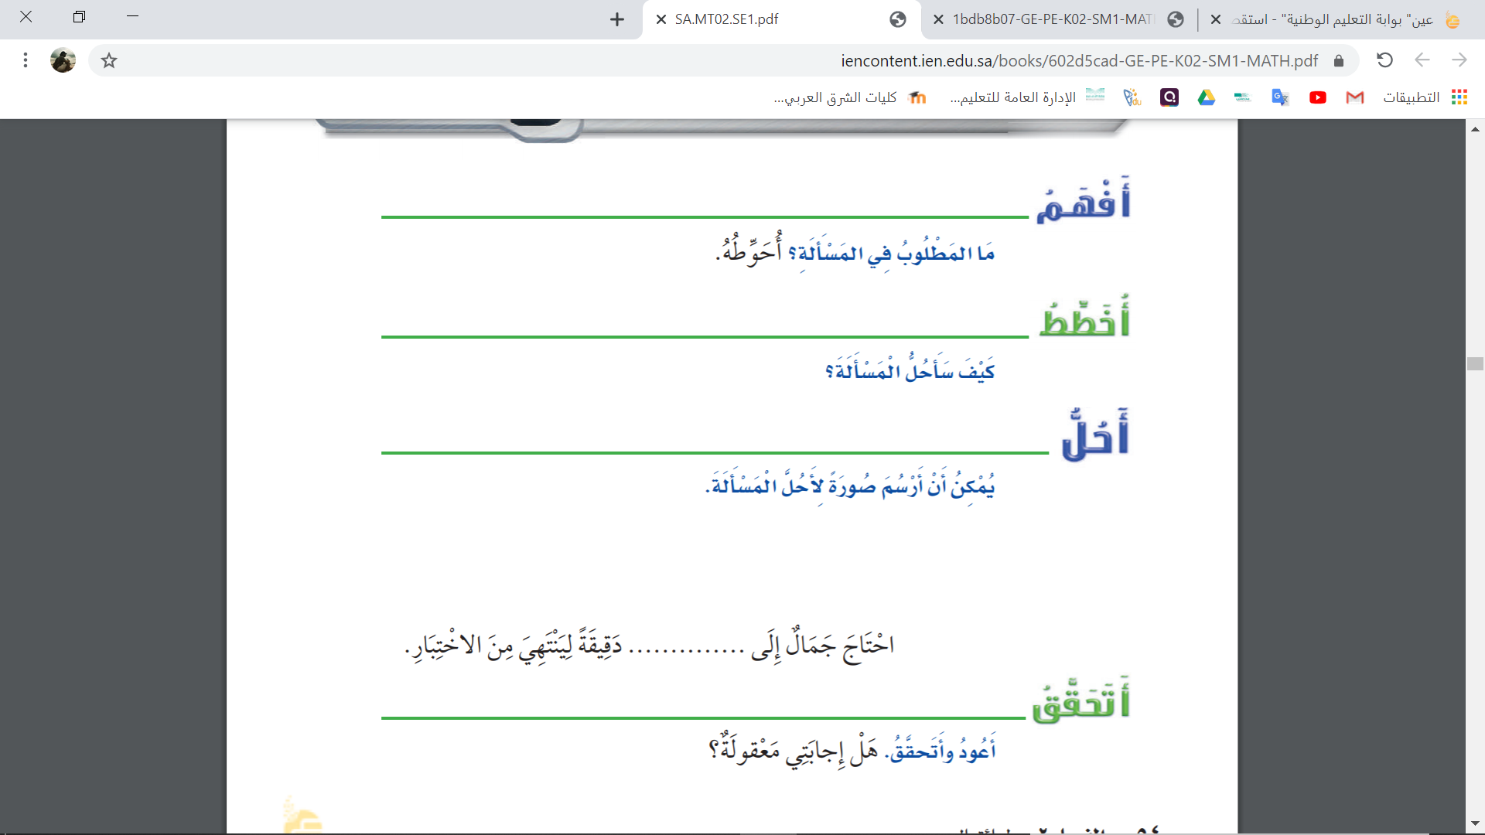

Slide 4


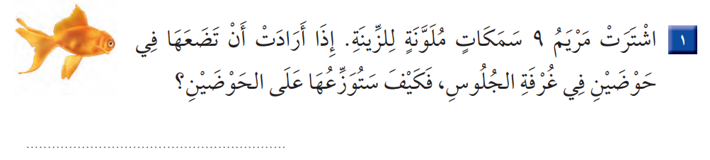

Slide 5
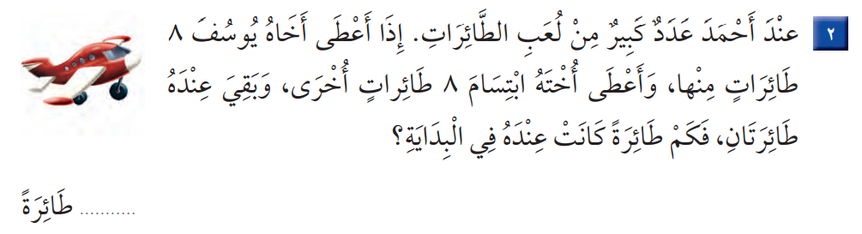

Slide 6
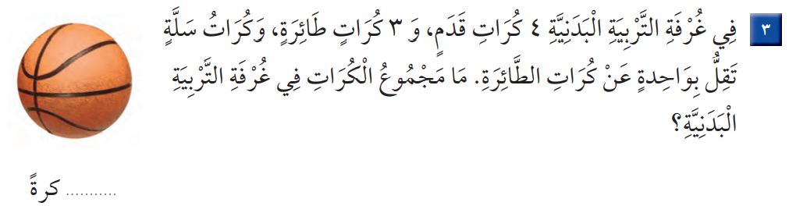

Slide 7


